Slide 1
ETKİNLİK 1.2 DESTEK ELEMANLARI EĞİTİCİ EĞİTİMİNİN TANITIMI
KADINA YÖNELİK ŞİDDET

Slide 2
1- KAVRAMLAR
KADIN DEYİNCE AKLINIZA İLK NE GELİYOR?

Slide 3
KADINLARA DAİR TOPLUMSAL İNANIŞLAR
Gevezedir, dırdırcıdır
Sık sık ağlar
Etkilenmeye açıktır
Basit düşünür, karışık şeylere aklı ermez
Tek eşliliğe yatkındır
Dikkati insanlar ve ilişkilere yöneliktir
Dedikoducudur...gibi
Sevecendir
Duygusaldır
Uysaldır
Naziktir
Korunmaya muhtaçtır
Zayıftır
Fedakârdır
Ayrıntıcıdır

Slide 4
ERKEKLERE DAİR TOPLUMSAL İNANIŞLAR
Sorumluluk sahibidir
Duygularını göstermez, ağlamaz
Etkilenmesi zordur, kararlıdır
Zihinsel yaratıcılığı yüksektir
Çok eşliliğe yatkındır
Teknolojiye ve nesnelere ilgi duyar
Dedikodu yapmaz...gibi
Saldırgandır
Akılcıdır
Kolay sinirlenir
Koruyucudur
Güçlüdür
Serttir
Soyut düşünme
yeteneği yüksektir

Slide 5
Farklı oyunlar, farklı oyuncaklar ile farklı toplumsal rollere
hazırlanırız…
Kız çocuklarına oyuncak bebek, çay seti gibi daha ziyade ev ve ev işleriyle ilgili oyuncaklar alınır. Böylece kadınların öncelikli sorumluluk alanlarının evin içi olması beklenir.
Erkek çocuklarına araba, uçak, kamyon ve top gibi daha ziyade dış mekânlarda oynanacak oyuncaklar alınır; çünkü onun da hayatını daha çok evin dışında geçirmesi beklenir.

Slide 6
ERKEKLER NE YAPAR?
KADINLAR NE YAPAR?

Slide 7
KADINLAR EV DIŞINDA ÇALIŞSALAR BİLE…
➔ GÜNDÜZ İŞYERİNDE AYNI İŞİ YAPARKEN
GECE EVDE! ⬅

Slide 8
TOPLUMSAL CİNSİYETE İLİŞKİN İSTATİSTİKLER
Kadın istihdamı
Kadın büyükelçi
Kadın Cumhuriyet savcısı
Kadın hakim
Kadın polis
Kadın Öğretmen
Okul Öncesi
İlk okul
Orta okul
Lise
% 26,7
%13,9
% 6,5
% 36,9
% 5,5
Üst düzey kadın memur oranı
Rektör oranı
Basın (yayın bölümü)
Kadın Milletvekili
% 9,8
% 6,8
%35, 4
% 15 (yaklaşık)
% 94
% 58, 6
% 53, 9
% 46,4

Slide 9
KADINA YÖNELİK ŞİDDET

Slide 10
KADINLARIN MARUZ KALDIKLARI ŞİDDETİ TANIMLAYAN
İFADELER
Kadına yönelik (karşı) şiddet
Aile içi şiddet
Aile içinde kadına yönelik (karşı) şiddet
Toplumsal cinsiyete dayalı şiddet
Üreme baskısı
Eş-partner şiddeti

Slide 11
ŞİDDET
«İstemli bir şekilde, tehdit yoluyla ya da bizzat, kişinin kendisine, diğer bir kişiye, bir gruba ya da topluma yönelik olarak yaralanma, ölüm, psikolojik zarar, gelişme bozukluğu veya gelişmede gerileme ile sonlanan ya da
sonlanma olasılığı yüksek bir biçimde fiziksel güç ya da nüfuz kullanılmasıdır».
Dünya Sağlık Örgütü
şiddeti şöyle tanımlar:

Slide 12
KADINA YÖNELİK ŞİDDET
Sözleşmede kadına karşı/yönelik şiddet “ister kamu ister özel yaşamda meydana gelsin, kadınlara fiziksel, cinsel, psikolojik veya ekonomik zarar veya ıstırap veren veya verebilecek olan toplumsal cinsiyete dayalı her türlü eylem ve bu eylemlerle tehdit etme, zorlama veya keyfi olarak
özgürlükten yoksun bırakma” olarak tanımlanır.
“Kadın” terimi 18 yaşın altındaki kız çocuklarını da kapsamaktadır.
İstanbul Sözleşmesi

Slide 13
KADINA YÖNELİK TOPLUMSAL CİNSİYETE DAYALI ŞİDDET
“Kadınlara yönelik toplumsal cinsiyete dayalı şiddet”, kadına kadın olmasından dolayı uygulanan ve kadınları orantısız bir biçimde etkileyen şiddet anlamına gelir.
İstanbul Sözleşmesi

Slide 14
AİLE İÇİ ŞİDDET
“Aile içi şiddet”, aile içerisinde veya hanede veya mağdur faille aynı evi paylaşsa da paylaşmasa da eski veya şimdiki eşler veya partnerler arasında meydana gelen her türlü fiziksel, cinsel, psikolojik veya ekonomik şiddet eylemi anlamına gelir.
İstanbul Sözleşmesi

Slide 15
ŞİDDET KADINLAR İÇİN NEDEN ÖNEMLİ BİR SORUNDUR?
Şiddet hala Türkiye’de ve dünyada önemli bir sorundur.
Şiddetin kadınlar ve çocuklar üzerinde yıkıcı etkileri vardır.
Şiddet kadının ve kız çocuklarının insan haklarının bir ihlalidir.
Uluslararası sözleşmeler kadına yönelik şiddet konusunda bağlayıcıdır.
Kanunlarımıza göre şiddet suçtur.

Slide 16
İNSAN HAKLARI İHLALİ OLARAK KADINA YÖNELİK ŞİDDET
ŞİDDET KADINLARIN
İfade özgürlüğü
Eşitlik
İşkenceden, zalimane, muameleden korunma
HAKLARINI ELİNDEN ALIR!

Slide 17
KADINA YÖNELİK ŞİDDETTE GELENEKSEL UYGULAMALAR
Namus ve Töre Cinayetleri
Bekaret kontrolü
Başlık parası
Eğitimde ayrımcılık
Erken yaşta evlilik
Erkek çocuk tehdidi

Slide 18
ŞİDDET DÖRT ANA GURUBA AYRILIR
ŞİDDET
Fiziksel
Şiddet
Ekonomik
Şiddet
Psikolojik Şiddet
Cinsel
Şiddet

Slide 19
FİZİKSEL ŞİDDET;
Tokat atmak, dövmek, tekmelemek, odaya ya da eve kilitlemek, itmek, yumruklamak, silah ya da kesici aletle yaralamak, yakmak, gerektiği halde tedavisini engellemek vs…

Slide 21
Sözel- Duygusal- Psikolojik şiddet;
Bağırmak, hakaret etmek, küçümsemek, alay etmek, arkadaşları, ailesi ya da akrabalarıyla görüşmesini engellemek, her an nerede olduğunu kontrol etmek, evden dışarı çıkmasını engellemek, hiçbir konuda söz hakkı vermemek gibi…

Slide 22
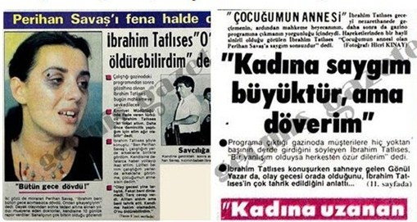

Slide 23
Cinsel şiddet; Evli olduğu kişi bile olsa istemeden cinsel ilişkiye zorlama, çocuk doğurmaya ya da doğurmamaya zorlama, zorla evlendirme, istemediği halde kürtaja zorlama, cinsel içerikli tacizler, namus gerekçesiyle öldürme ya da öldürmeye zorlamak gibi…

Slide 24
Ekonomik şiddet; Çalışmak ya da çalışmamaya zorlamak, parasını ya da banka kartını alıp vermemek, hiç para vermemek, ailenin parası ve tasarruflarıyla ilgili hiç fikir sormamak, şahsi ziynet eşyalarını zorla alıp satmak gibi…

Slide 25
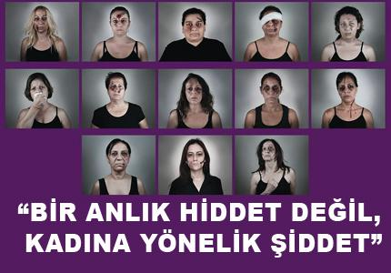

Slide 26
KADINA YÖNELİK ŞİDDETİN KADINLAR VE ÇOCUKLAR ÜZERİNDEKİ ETKİLERİ

Slide 27
ŞİDDETİN KADININ FİZİKSEL SAĞLIĞI ÜZERİNDEKİ SONUÇLARI
Kafa, karın, göğüs kafesi ve kol ve bacaklarda yaralanmalar
Çürük ve ezikler, sert cisimlerin oluşturduğu izler
Kırıklar, yırtık ve kesikler
Göz içi yaralanmaları
Kas eklem ağrıları
Kronik ağrı yakınması
Sindirim sistemi bozuklukları
Huzursuz bağırsak sendromu
Üriner sistem enfeksiyonları
Solunum sistemi ile ilgili sorunlar
Fiziksel işlevsellikte azalma
Yeti kayıpları (görme,
gibi kayıplar)
…
işitme,

Slide 28
ŞİDDETİN CİNSEL SAĞLIK/ÜREME SAĞLIĞI ÜZERİNDEKİ SONUÇLARI
Cinsel yolla bulaşan hastalıklar ve HIV/AIDS
Cinsel işlevlerde bozulma
İstenmeyen gebelikler
Gebelik komplikasyonları (düşükler, sağlıksız düşükler, erken doğum, düşük doğum ağırlıklı bebek, ölü doğum…)
İnfertilite (kısırlık)

Slide 29
ŞİDDETİN KADININ RUHSAL SAĞLIĞI ÜZERİNDEKİ ETKİLERİ
Öz saygının azalması
Utanç ve suçluluk duyguları
Travma sonrası stres bozukluğu
Depresyon ve bunaltı
Yeme ve uyku bozuklukları
Kabus görme
Fobiler ve panik bozukluğu
Öfke nöbetleri
İntihar ve kendine zarar verme davranışı
Güvenli olmayan cinsel davranışlar,
Alkol ve maddenin kötüye kullanımı
Sigara içme
Fiziksel aktivitede azalma, baş ve karın
ağrıları gibi psikosomatik bozukluklar

Slide 30
ŞİDDETİN KADININ SOSYAL SAĞLIĞI ÜZERİNDEKİ SONUÇLARI
KADININ
Topluma katılamamasına
Şiddetin kadında yol açtığı özgüven kaybı, değersizlik ve utanç duyguları;
Sosyal bir çevre oluşturamamasına
Üretken olamamasına
Kendine ve çocuklarına uygun şekilde bakamamasına
Toplum tarafından dışlanmasına, yargılanmasına, bırakılmasına
yalnız
NEDEN OLABİLİR

Slide 31
KADINA YÖNELİK ŞİDDETİN ÖLÜM ORANI ÜZERİNDEKİ SONUÇLARI
Öldürülme (namus adına işlenen cinayetler)
İntihar eğilimi ya da intihar
HIV/AIDS’e bağlı ölümler
Anne ölümleri
Bebek ölümleri

Slide 32
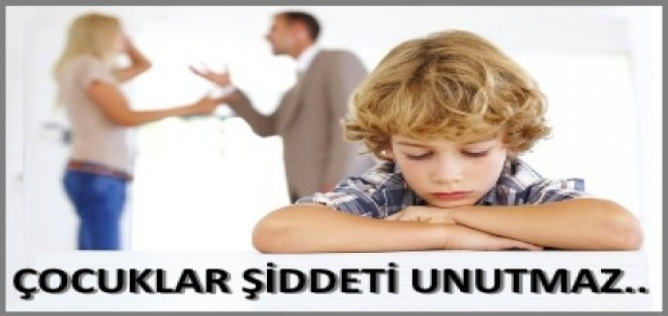
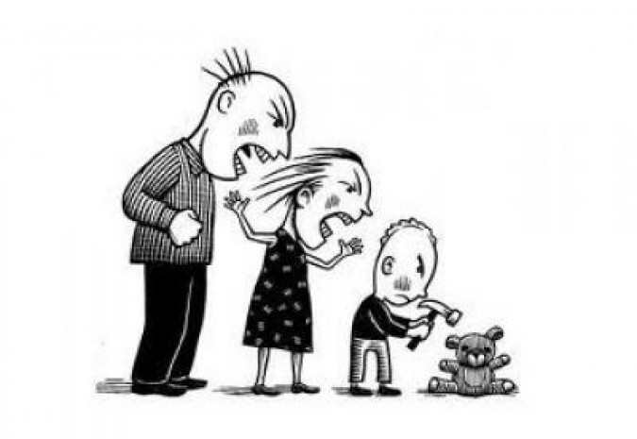
KADINA YÖNELİK ŞİDDETİN ÇOCUKLAR ÜZERİNDEKİ ETKİLERİ

Slide 33
KADINA YÖNELİK ŞİDDETİN KÜÇÜK ÇOCUKLARDAKİ SAĞLIK SONUÇLARI 1
Temel güven duygusu ve empati duygusunun gelişiminde sorunlar
Duygusal sıkıntı belirtileri gösterme
Yaşının gerisinde davranışlar sergileme
Tuvalet alışkanlığı ve konuşma
becerilerinde gerileme
Travma sonrası stres bozukluğu benzeri belirtiler gösterme
Kız çocuklarında daha yoğun olmak üzere fiziksel yakınmalarda artış
Karın ağrıları

Slide 34
KADINA YÖNELİK ŞİDDETİN KÜÇÜK ÇOCUKLARDAKİ SAĞLIK SONUÇLARI 2
Kızgınlık, suçluluk, güvensizlik, yalnızlık, korku, güçsüzlük duyguları ve kafa karışıklığı durumu
Şiddet uygulayan ve uygulanan ebeveyne karşı çelişkili duygular besleme
Uyku bozuklukları
Karabasanlar görme
İrkilmeler
Yatak ıslatma
Öfke nöbetlerine kapılma
Öz değerlilik duygusunda azalma
Kendine zarar verme davranışı,
Yeme bozuklukları

Slide 35
KADINA YÖNELİK ŞİDDETİN OKUL ÇAĞI ÇOCUKLARINDAKİ SAĞLIK
SONUÇLARI 3
Travma sonrası stres bozukluğu belirtileri
İçe çekilme, depresyon, anksiyete belirtileri
Genel fonksiyonellikte azalma
Okul başarısında düşme
Saldırganlık ve suça eğilim

Slide 36
KADINA YÖNELİK ŞİDDETİN ERGENLERDEKİ SAĞLIK SONUÇLARI
Anksiyete
İçe çekilme
Duygulara ve ağrıya karşı duyarsızlaşma
Davranış bozuklukları
Genel fonksiyonellikte azalma
Artmış saldırganlık
Okul başarısında düşme
Okuldan kaçma, macera arama davranışları
Kendine zarar verme davranışları
Madde ve alkol kullanımı
Akran gruplarına, çetelere katılma
Suça eğilim

Slide 37
ÇOCUKLARIN AİLE İÇİ ŞİDDETTEN ÖĞRENDİKLERİ
Erkeklerin şiddet uygulaması normaldir.
Şiddet uygulayan aile üyesine genellikle bir ceza verilmez.
Şiddet çatışmaları çözmek için
kullanılan uygun
bir yöntemdir.
Şiddet diğer insanları kontrol etmek için
kullanılacak bir yoldur.
Şiddet aile
ilişkilerinin bir parçasıdır.

Slide 38
ŞİDDETE MARUZ KALAN KADININ VE ŞİDDET UYGULAYANIN
DAVRANIŞLARI
ŞİDDET UYGULAYANIN DAVRANIŞLARI | ŞİDDETE MARUZ KALANIN DAVRANIŞLARI
⇨ Şiddet davranışının sorumluluğunu almaz: “Kaç kere ona böyle yapmamasını söyledim” | ⇨ Şiddet olayının sorumluluğunu üstüne alır: “Ben böyle yapmasaydım bunlar olmayacaktı”
⇨ Şiddet olayı için şiddete maruz kalanı suçlar: “Yemek hazır olmayınca ne kadar sinirlendiğimi bilmiyor musun?” | ⇨ Şiddeti hak ettiğini düşünür: “Yemeği zamanında hazırlamalıydım. Acıkınca sinirlerine hakim olamıyor”
⇨ Yalan söyler ve olayı çarpıtır: “Kimse seni benim kadar sevemez. Söz veriyorum bir daha asla olmayacak” | ⇨ Aklı karışır ve umutlanır: “Kimse beni onun gibi sevemez. Biliyorum o değişecek”
⇨ Güç kullanma: Tehdit ya da suçlama yoluyla kontrol taktikleri uygular. “Beni terkedersen canıma kıyarım” ya da “Gidersen çocukları bir daha göremezsin” | ⇨ Üzülür ve bu tehditler konusunda kendisini sorumlu hisseder.

Slide 39
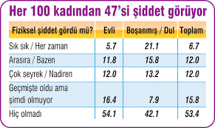

Slide 40
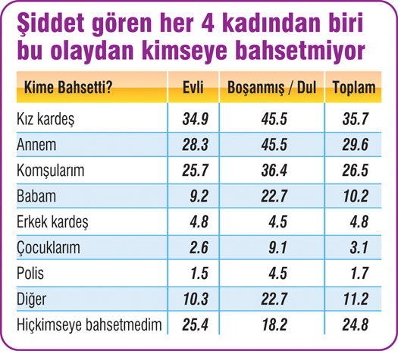

Slide 41
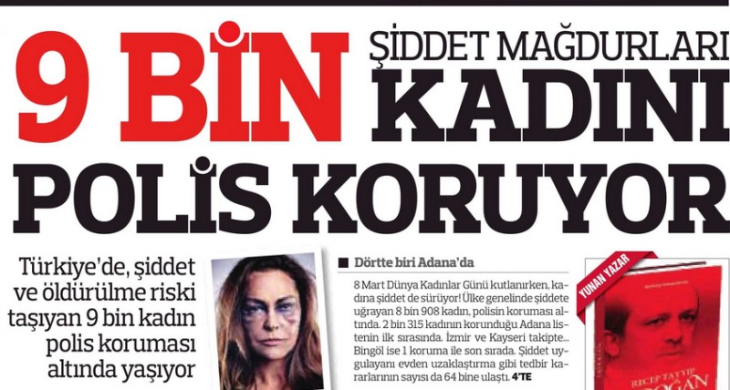

Slide 42
ALO 183
Sosyal Hizmetler ve Çocuk Esirgeme Kurumuna bağlı olarak kurulan Alo 183 Kadın, Çocuk ve Sosyal Hizmet Danışma Hattı, 24 saat boyunca ücretsiz hizmet veriyor. Şiddet ve istismara uğrayanların ilgili kurumlara yönlendirilmesini sağlıyor.

Slide 43
ŞÖNİM NEDİR?
Şiddet Önleme ve İzleme Merkezleri (ŞÖNİM) 6284 sayılı Ailenin Korunması ve Kadına Karşı Şiddetin Önlenmesine Dair Kanun kapsamında kurulmuş ve yürüteceği hizmet ve faaliyetler söz konusu kanun ile düzenlenmiş olan kuruluşlardır. ŞÖNİM gerekli uzman personelin görev yaptığı ve tercihen kadın personelin istihdam edildiği, şiddetin önlenmesi ile koruyucu ve önleyici tedbirlerin etkin olarak uygulanmasına yönelik destek ve izleme hizmetlerinin verildiği, çalışmalarını tek kapı sistemi ile yedi gün yirmi dört saat esasına göre yürüten, insan onuruna yaraşır etkili ve süratli hizmet sunumu sağlayan, kadının ekonomik, psikolojik, hukuki ve sosyal olarak güçlendirilmesi odaklı merkezlerdir.

Slide 44
ŞÖNİM’ DE NE GİBİ HİZMETLER VERİLMEKTEDİR?
6284 sayılı Kanunun 15 ve 16. maddelerinde korunan kişi ve şiddet uygulayana yönelik ŞÖNİM’ lerde yürütülecek hizmetler üç ana başlıkta belirlenmiştir: 1- Şiddetin önlenmesi ve tedbir kararlarının izlenmesine yönelik hizmetler, 2- Şiddet mağduru kişilere yönelik hizmetler, 3- Şiddet uygulayan/uygulama ihtimali bulunan kişilere yönelik hizmetlerdir.

Slide 45
ŞÖNİM’LERİN ŞİDDETİN ÖNLENMESİ VE TEDBİR KARARLARININ İZLENMESİNE YÖNELİK HİZMETLERİ NELERDİR?
• Korunan kişiye verilen barınma, geçici maddi yardım, sağlık, adli yardım ve benzeri hizmetleri koordine etmek, • Gerekli hallerde tedbir kararlarının alınmasına, uygulanmasına ve sonlandırılmasına yönelik ilgili mercilere başvuruda bulunmak, • Koruyucu ve önleyici tedbir kararlarının izlenmesi amacı ile elektronik veri sistemine gerekli veri girişini yapmak, • Şiddetin sonlandırılmasına yönelik programlar hazırlamak ve uygulamak, • Sivil toplum kuruluşları ile şiddetin önlenmesi ve kadın erkek eşitliğinin sağlanması ile insan hakları konularında gizlilik ilkesine uygun olarak çalışmalar yapmak.

Slide 46
ŞÖNİM’LERİN ŞİDDET MAĞDURU KİŞİLERE YÖNELİK HİZMETLERİ NELERDİR?
• Barınma • Geçici maddi yardım • Rehberlik ve danışmanlık • Hayati tehlikenin bulunması halinde koruma altına alınma • Kreş yardımı • Hukuki destek • Tıbbi destek • İstihdama yönelik destek

Slide 47
ŞÖNİM’LERİN ŞİDDET UYGULAYAN/UYGULAMA İHTİMALİ BULUNAN KİŞİLERE YÖNELİK HİZMETLERİ NELERDİR?
• Mahkeme kararlarının izlenmesi ve uygulanması • Eğitim ve rehabilitasyon programlarına yönlendirme • Sağlık kuruluşunda muayene veya tedavi için yönlendirme • Meslek edindirme kurslarına yönlendirme

Slide 49
ŞİDDETLE (!)
DİNLEDİĞİNİZ İÇİN TEŞEKKÜR EDERİZ ☺

